Slide 1
Безопасность дорожного движения
Опыт работы организации мероприятий по воспитанию у дошкольников культуры безопасного дорожного движения

Slide 2
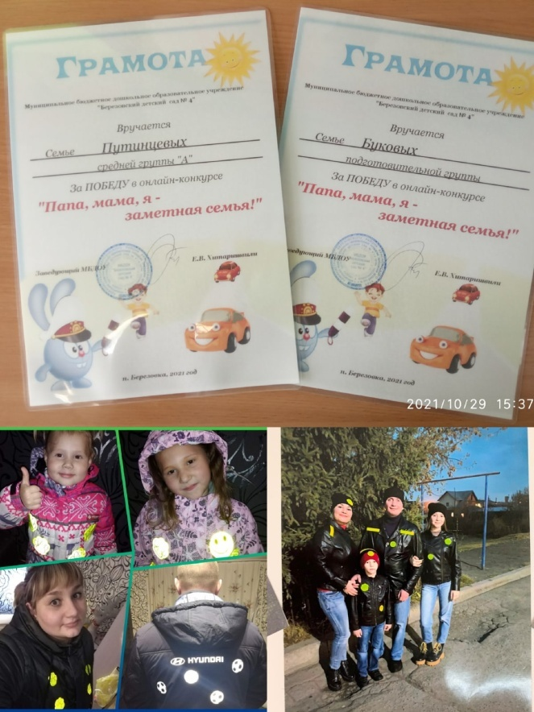
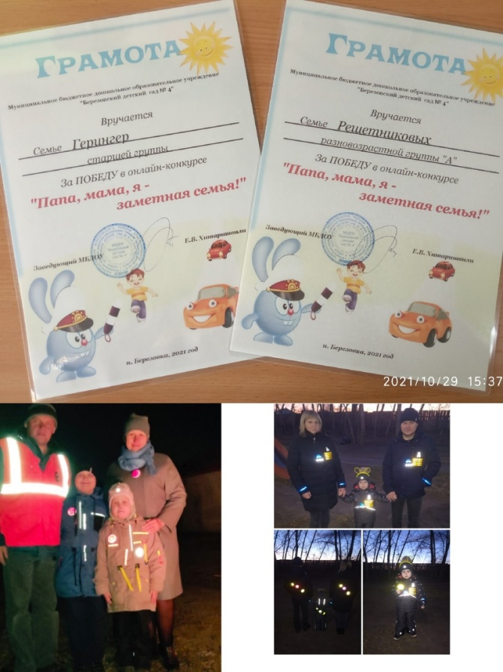
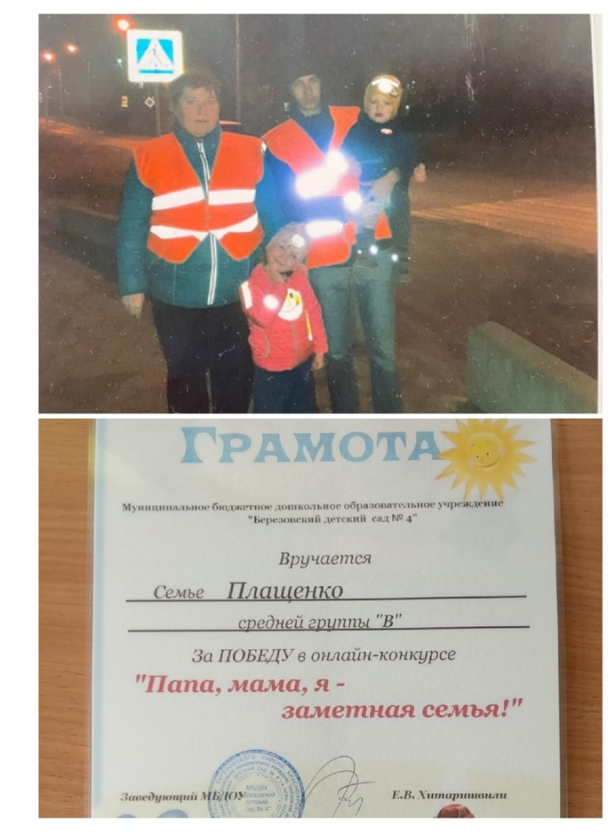
Онлайн-конкурс
«Папа, мама, я – заметная семья!»

Slide 3
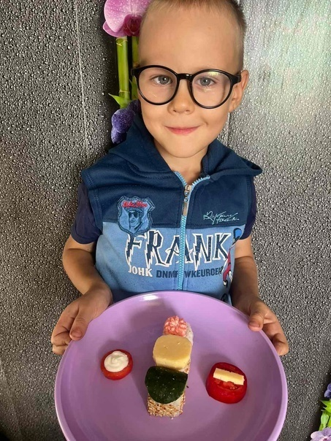
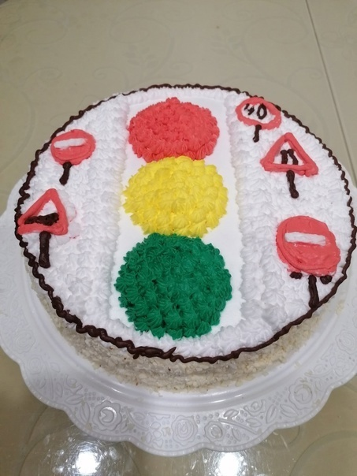
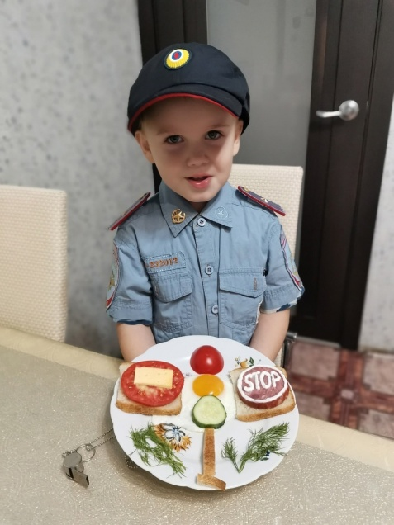
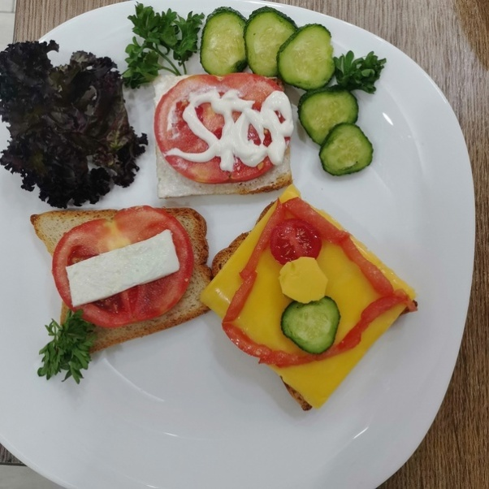
Конкурс «Вкусный дорожный знак»
С целью совершенствования работы по профилактике детского
дорожно-транспортного травматизма в детском саду прошел онлайн-конкурс "Вкусный дорожный знак".
Родители совместно с детьми изготовили блюда, оформленные в виде дорожных знаков.

Slide 4
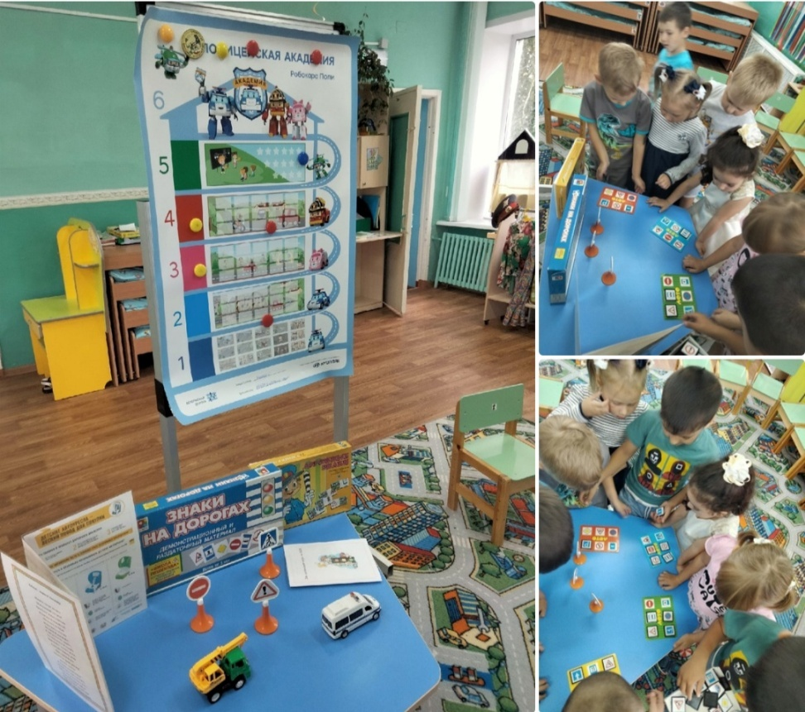
Социально-образовательный проект «Безопасная дорога»
Ключевой аспект проекта «Безопасная дорога» – формирование культуры безопасного поведения на дорогах, основанной на определенных привычках поведения и морально-этических ценностях, при активной поддержке со стороны семьи.

Slide 5
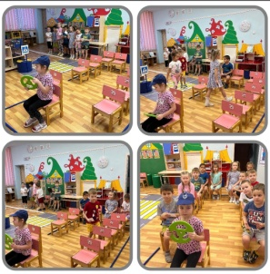
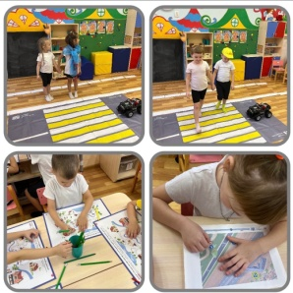
Социально-образовательный проект «Безопасная дорога»
«Поведение в общественном транспорте»
«Дорога и ее правила»

Slide 6
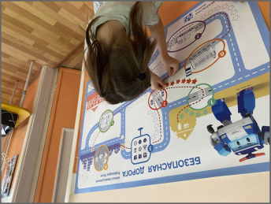
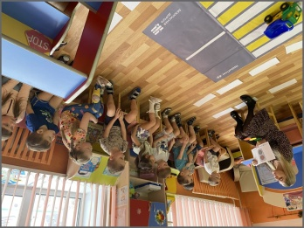
Социально-образовательный проект «Безопасная дорога»
«Безопасность превыше всего!»
«Дорожные знаки. Что это и для чего они нужны»

Slide 7
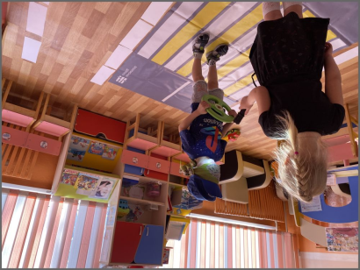
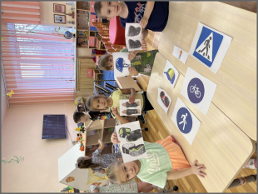
Социально-образовательный проект «Безопасная дорога»
«Что сохранит мое здоровье и жизнь?»
«Я – пешеход. Правила поведения в светлое и темное время суток.»

Slide 8
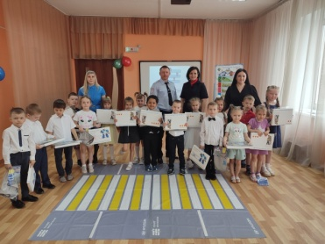
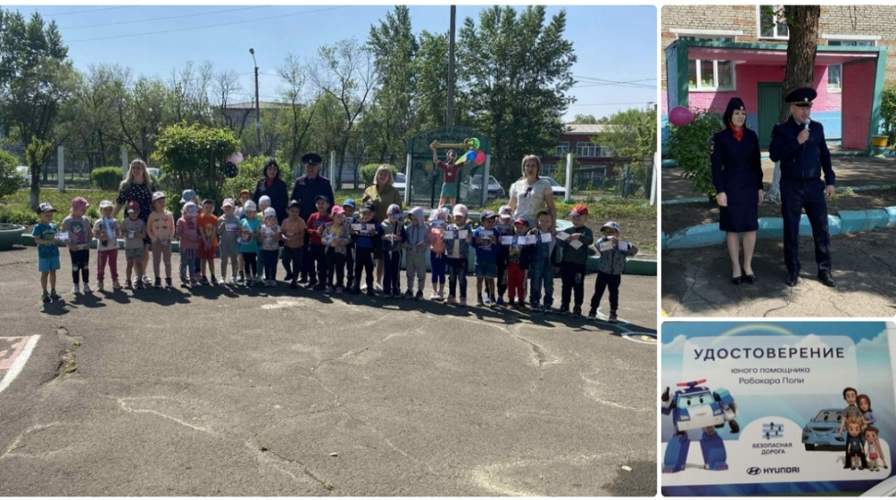
Окончание второго года обучения в проекте «Безопасная дорога»
Открытый урок в Полицейской академии»
«Выпускной в Полицейской академии»

Slide 9
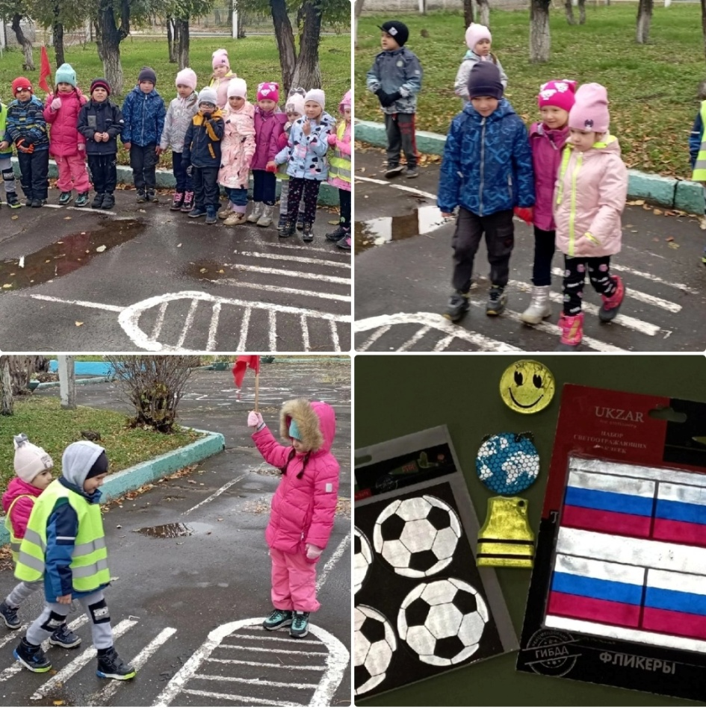
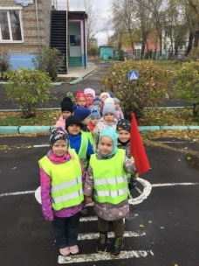
Дорожная разметка
Закрепление правил прохождения по пешеходному переходу

Slide 10
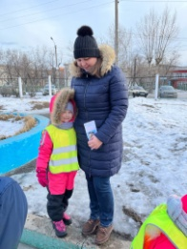
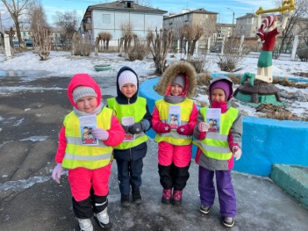
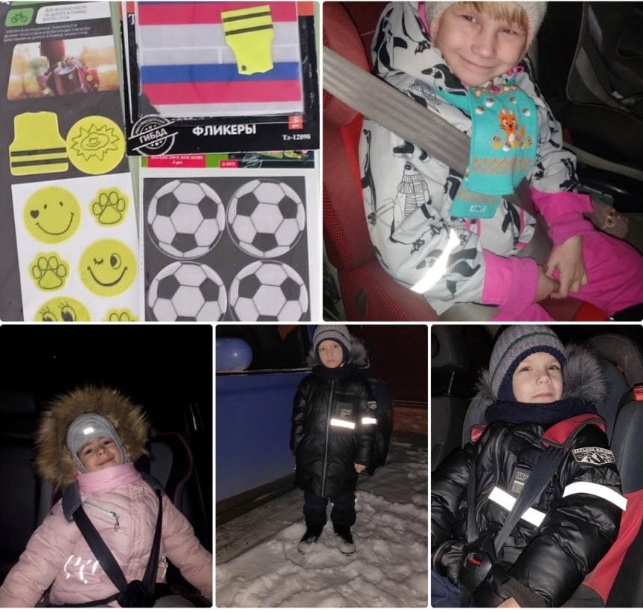
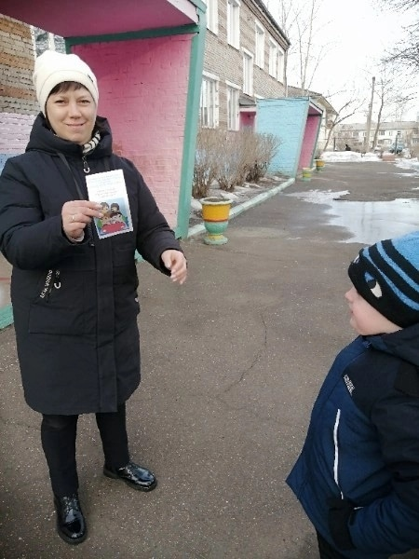
Акция «Стань заметней на дороге»
«Пристегни самое дорогое»
Цель акции: привлечение внимания общественности, родителей к проблеме детского дорожно-транспортного травматизма, к необходимости применения ремней безопасности и ДУУ при перевозке детей в салоне автомобиля.

Slide 11
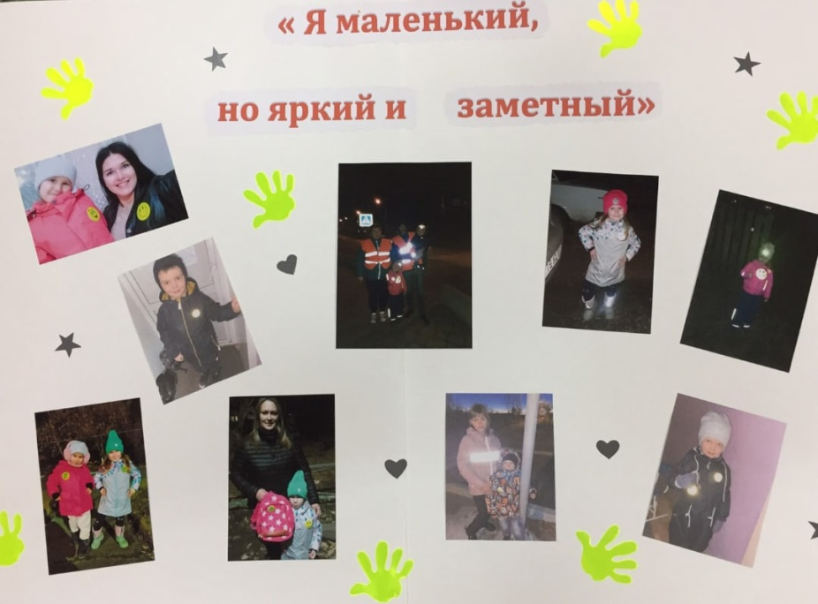
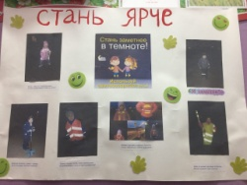
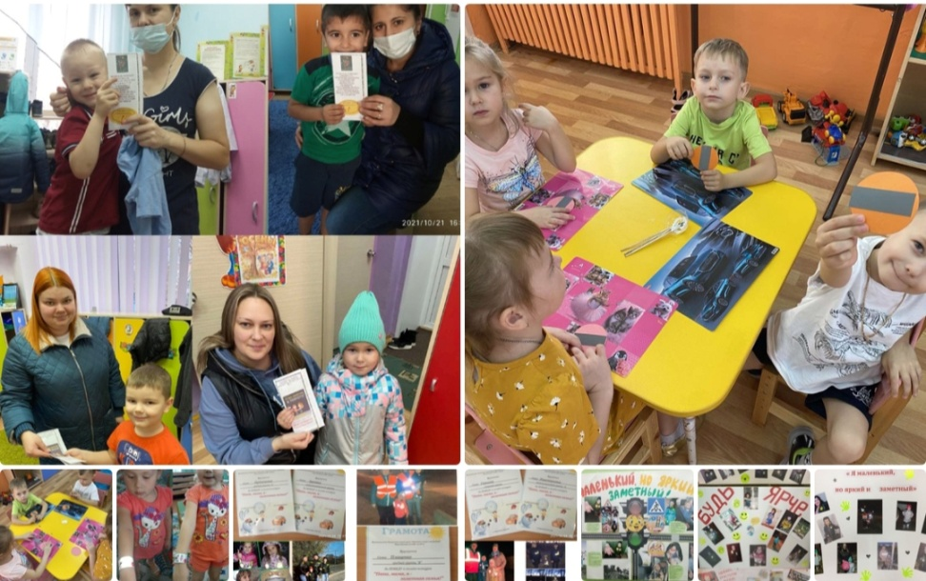
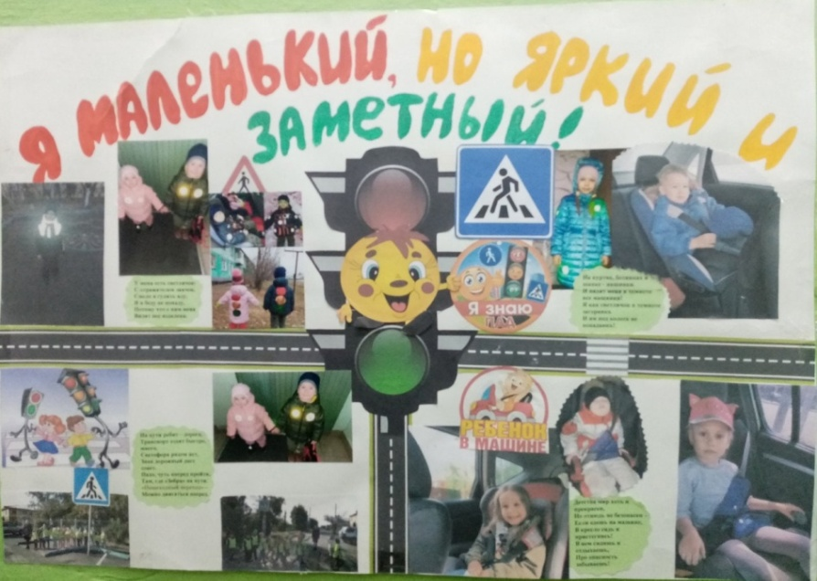
Акция «Будь ярким и заметным!»

Slide 12
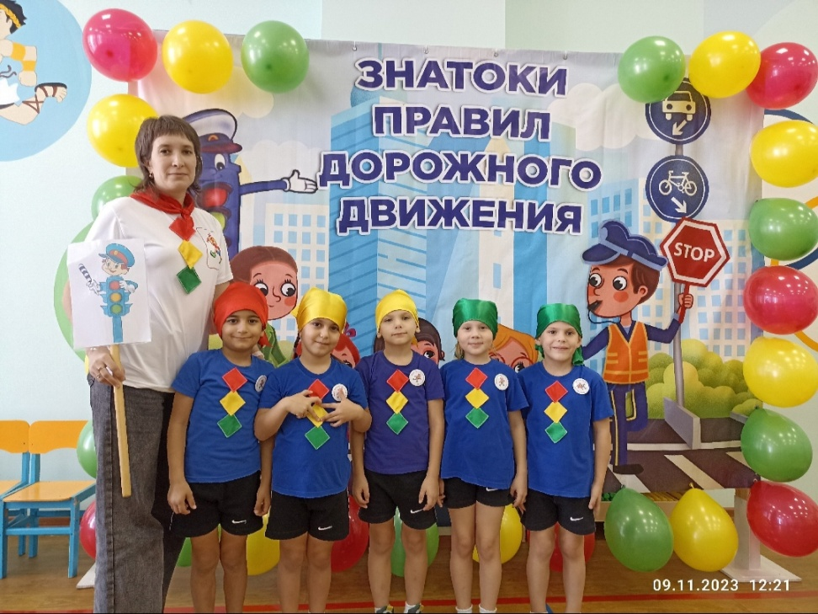
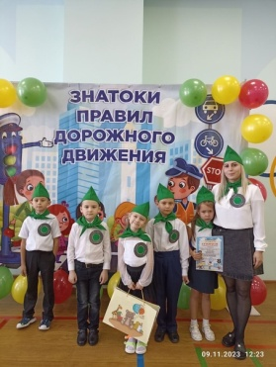
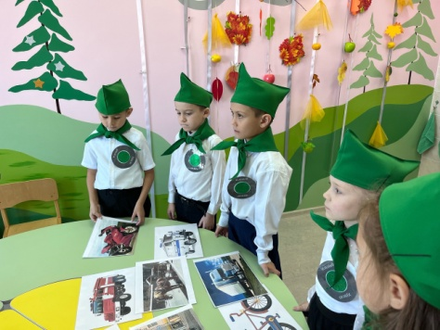
Районный конкурс по ПДД
«Знатоки правил дорожного движения»

Slide 13
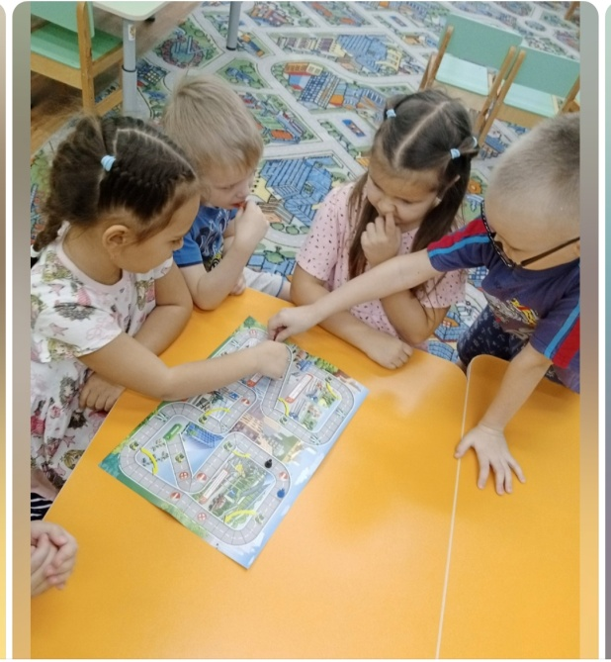
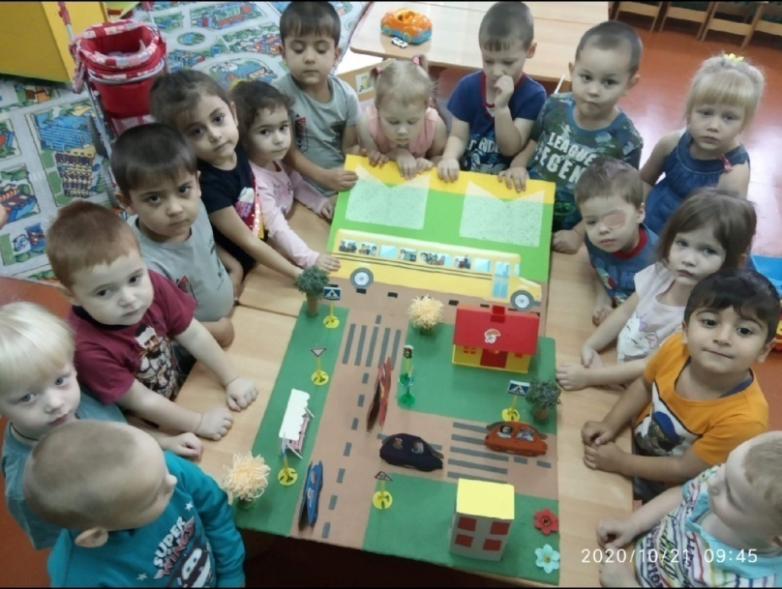
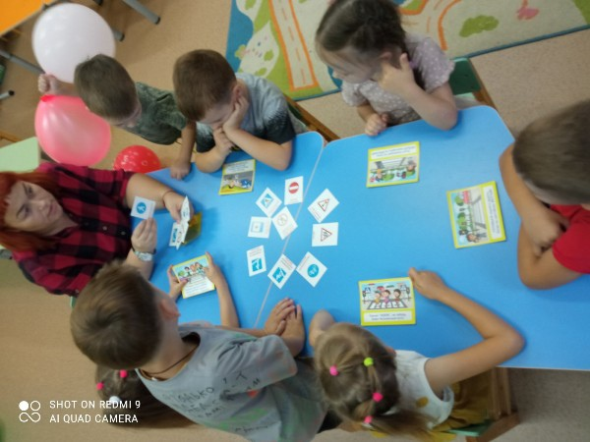
«Я внимательный пешеход»
Играя изучаем правила ПДД
Вспомнили правила ПДД, как нужно себя вести возле проезжей части, вспомнили название и значение дорожных знаков, а так же дети рассказали, как правильно надо переходить дорогу!

Slide 14
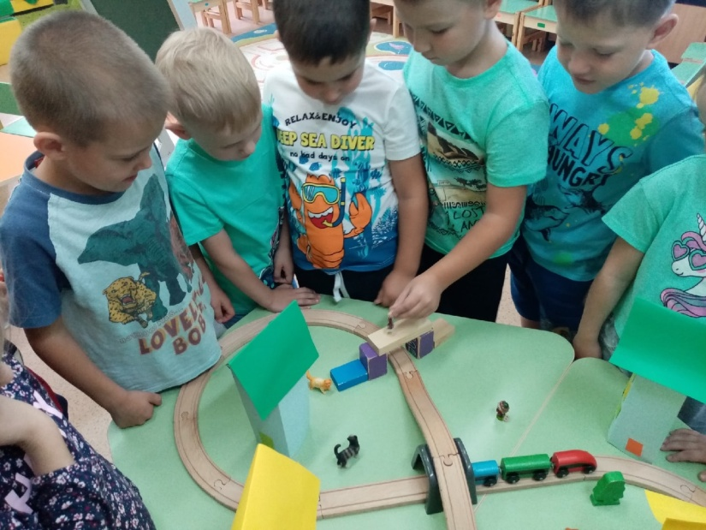
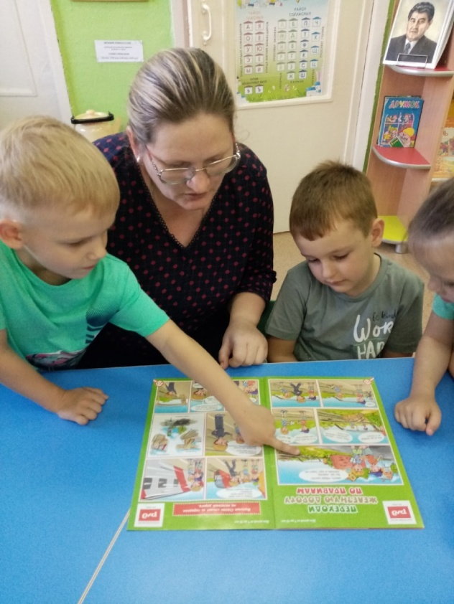
«Безопасный транспорт»
Мероприятия:
- отгадывание загадок по теме "Виды транспорта";
- беседа "Правила поведения детей и взрослых вблизи железнодорожных путей;
- рассматривание иллюстраций с изображением опасных ситуаций на железной дороге;
- проигрывание ситуаций правильного перехода через железнодорожные пути;
- чтение истории "Переходи через железнодорожные пути правильно".

Slide 15
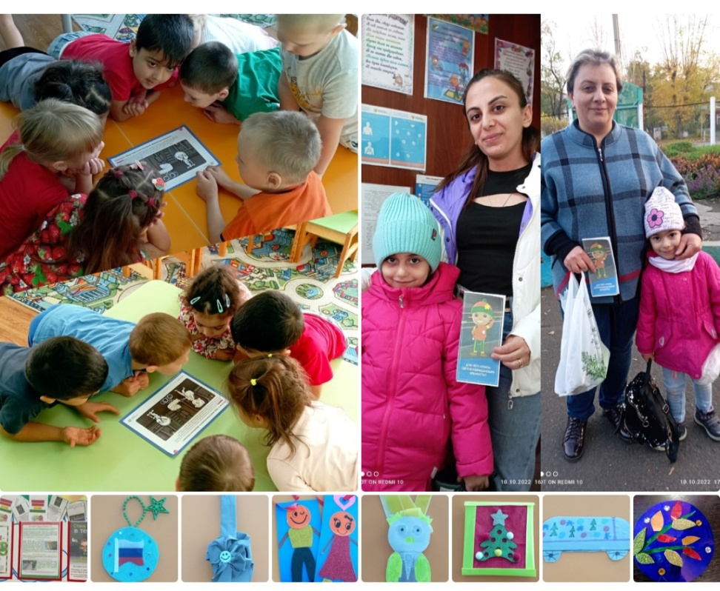
Конкурс «Самый лучший фликер своими руками»

Slide 16
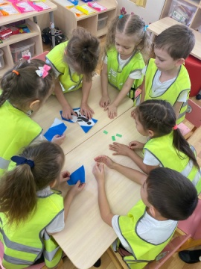
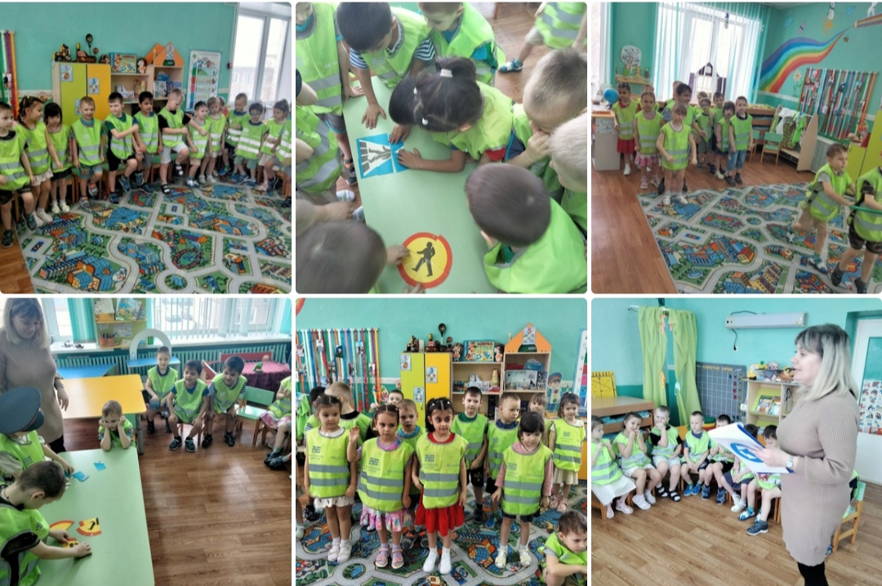
50 лет ЮИД
В день празднования 50-летия ЮИДовского движения в России воспитанники попробовали себя в роли юных ЮИДовцев.
Дети узнали о том, кто такие юные ЮИДовцы, чем они занимаются; разучили девиз юных инспекторов.
Повторили правила дорожного движения, ответили на вопросы викторины по ПДД, поиграли в игру "Пешеходный переход", разобрали сложные дорожные ситуации.

Slide 17
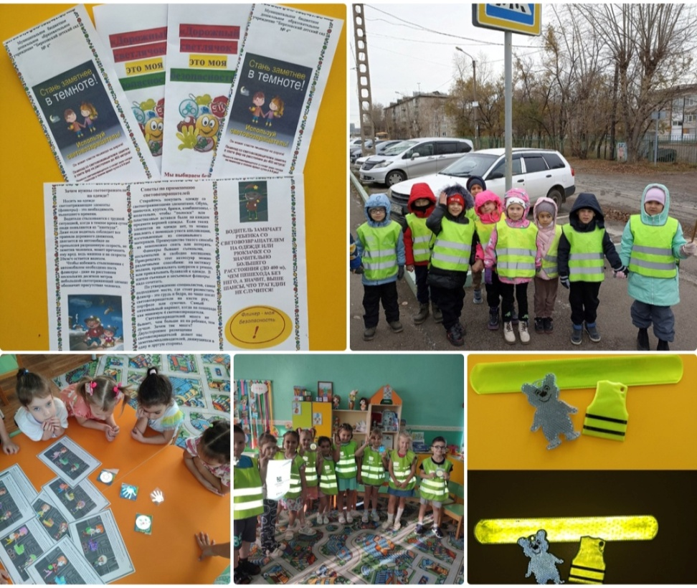
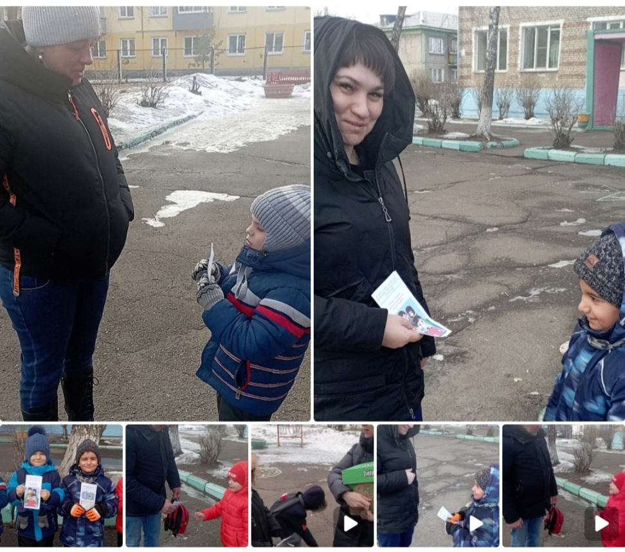
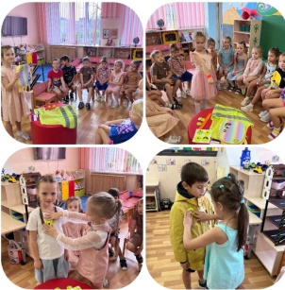
Декада дорожной безопасности
Мы за безопасность в автомобиле

Slide 18
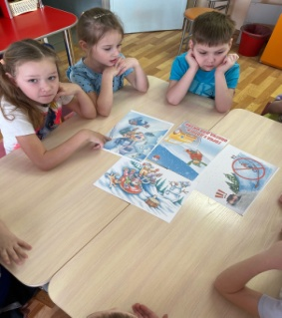
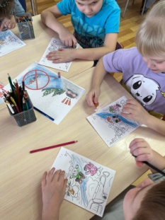
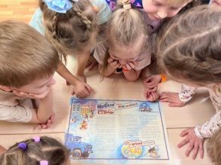
«Осторожно , горка!»
В рамках проведения декады дорожной безопасности были проведены ряд мероприятий:
- занятие «Зимние забавы». Какие места опасны для катания со снежной горки, как правильно себя вести зимой на улице, чтобы избежать неприятностей.
- Игра "Светофор и пешеходы" для закрепления правил перехода проезжей части.
- разобрали опасные ситуации с расположением несанкционированных горок вблизи проезжей части и припаркованного транспорта.

Slide 19
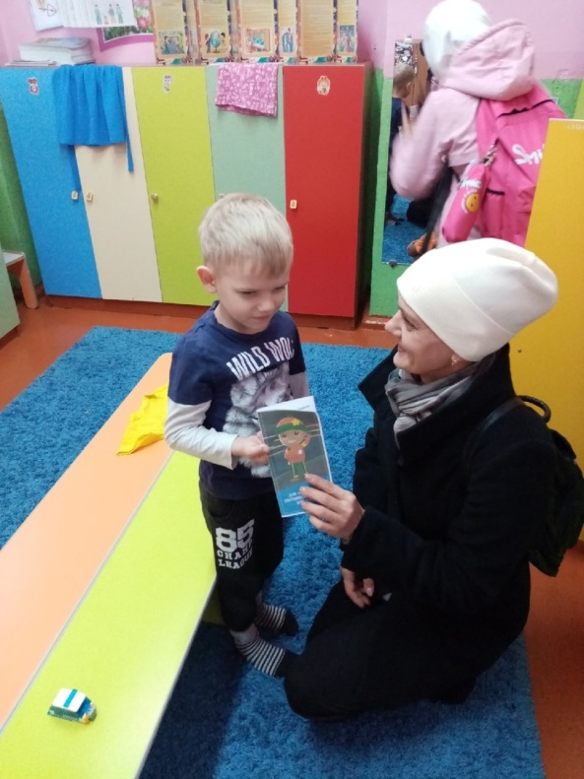
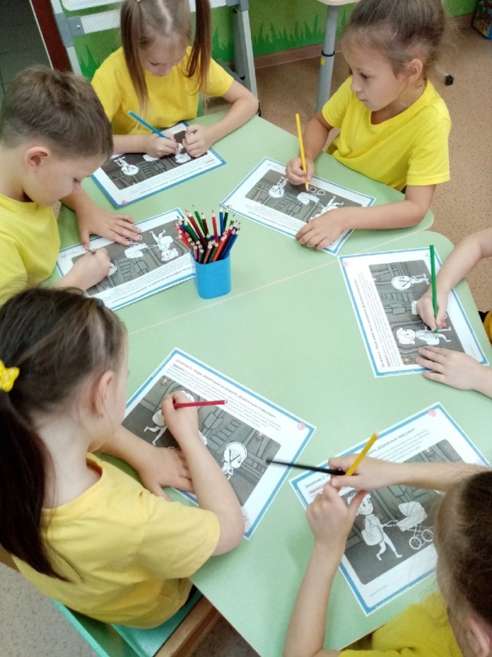
«Для чего нужны световозвращающие элементы?»
Закрепили свои знания о световозвращающих элементах, видах фликеров, их значимости и необходимости использования световозвращающих элементов в одежде в темное время суток.

Slide 20
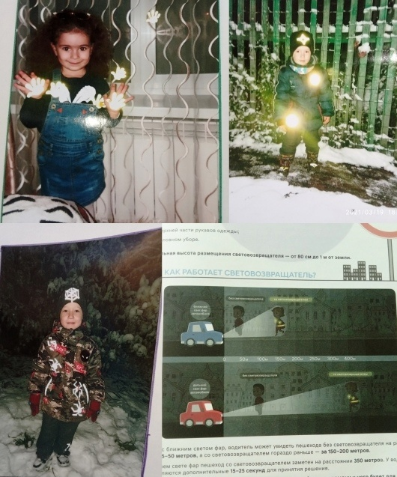
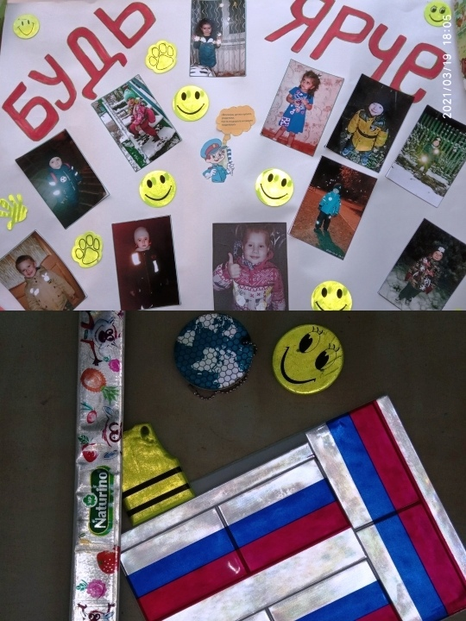
В рамках профилактических мероприятий «Декада дорожной безопасности детей» с 5 по 15 марта 2021 года
«Сверкаем вместе!»

